Slide 1


TRƯỜNG PTDTBT THCS SƠN HẢI
CHÀO MỪNG QUÝ THẦY CÔ VỀ DỰ GIỜ

Slide 2
KIỂM TRA BÀI CŨ
Hãy chọn đáp án mà em cho là đúng
1. A là tập hợp các số nhỏ hơn 3
a) A = { x | x < 3 }
b) A = { x | x > 3 }
2. Số a lớn hơn số 5, khi biểu diễn trên trục số thì:
a) a nằm bên trái so với 5
b) a nằm bên phải so với 5
3. Cho hai số dương a, b và a < b. Cách biểu diễn trên đúng trên trục số là:
a)
b)

Slide 3
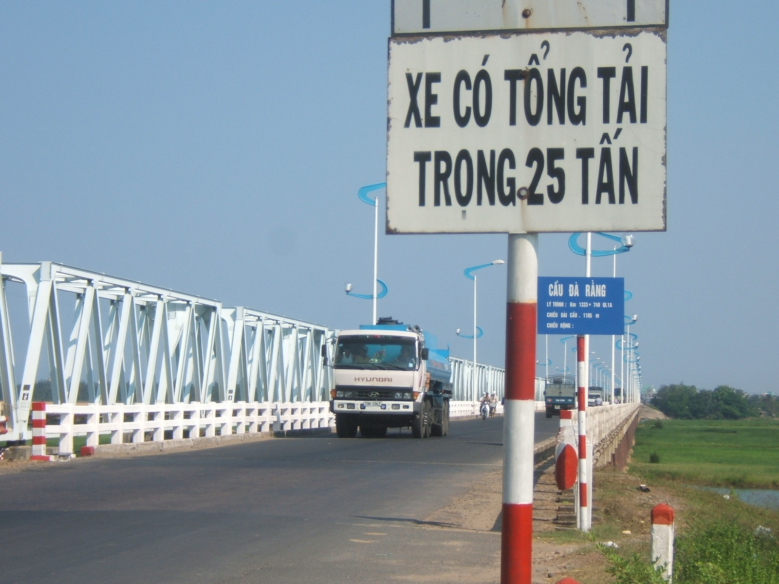

Slide 4


Slide 5
* Phương trình một ẩn có dạng
A(x) B(x)
Với A(x) là vế trái, B(x) là vế phải
=
<
>
<
Bất phương trình
một ẩn.
>
A(x) B(x)

Slide 6
* Bài toán:
Nam có đồng. Mua một bút giá 4000 đồng và một số vở giá 2200 đồng/ quyển. Tính số vở Nam có thể mua được ?
25 000
25 000
Gọi số vở Nam có thể mua được là x (quyển), x nguyên dương.
Số tiền Nam mua x quyển vở là: (đồng).
2200 x
Số tiền Nam mua x quyển vở và 1 cái bút là: (đồng).
2200 x + 4000
2200 x + 4000
Hãy lập hệ thức biểu thị quan hệ giữa số tiền Nam phải trả và số tiền Nam có?
Là bất phương trình
với ẩn x.

Slide 7
Tiết 60
BẤT PHƯƠNG TRÌNH MỘT ẨN
.
1. Mở đầu:
Hệ thức:
2200 x + 4000
2200 x + 4000
25 000
25 000
là một bất phương trình với ẩn x. Ta gọi
là vế trái,
là vế phải.
Theo em trong bài toán này,
x có thể là bao nhiêu?
Nếu lấy x = 5 thì 5 có là nghiệm
của bất phương trình không?
*Với x = 5, ta được 2200.5 + 4000 25 000 là một khẳng định đúng.
Ta nói x = 5 là một nghiệm của bất phương trình.
Vậy x = 10 có là nghiệm của
bất phương trình không?
Tại sao?
*Với x = 10, ta được 2200.10 + 4000 25 000 là một khẳng định sai.
Ta nói x = 10 không phải là một nghiệm của bất phương trình.

Slide 8
Bài tập 1:
Cho bất phương trình:
a) Hãy cho biết vế trái, vế phải của bất phương trình trên.
Vế trái:
; Vế phải:
6x – 5.
b) Chứng tỏ các số 3; 4 và 5 đều là nghiệm, còn số 6 không phải
là nghiệm của bất phương trình trên.
* Thay x = 3 vào bất phương trình ta được:
* Thay x = 4 vào bất phương trình ta được:
* Thay x = 5 vào bất phương trình ta được:
* Thay x = 6 vào bất phương trình ta được:
Là một khẳng định đúng.
Là một khẳng định đúng.
Là một khẳng định đúng.
Là một khẳng định sai.
→ x = 3 là một nghiệm của bất phương trình.
→ x = 4 là một nghiệm của bất phương trình.
→ x = 5 là một nghiệm của bất phương trình.
→ x = 6 không phải là một nghiệm của bất phương trình.

Slide 9
Tiết 60
BÀI 3. BẤT PHƯƠNG TRÌNH MỘT ẨN
.
1. Mở đầu:
* Bài toán: (sgk).
Hệ thức
2200 x + 4000
25 000
là một bất phương trình với ẩn x.
2. Tập nghiệm của bất phương trình:
* Tập hợp của tất cả các nghiệm của một bất phương trình được gọi là tập nghiệm của bất phương trình.
* Giải bất phương trình là tìm tập nghiệm của bất phương trình đó.

Slide 10
Ví dụ 1: Cho bất phương trình x > 4.
* Tập nghiệm của bất phương trình là: {x | x > 4}.
* Biểu diễn tập nghiệm trên trục số:
Tất cả các số lớn hơn 4 đều là nghiệm của
bất phương trình.
(
0
4
Ví dụ 2: Cho bất phương trình x 6
* Tập nghiệm của bất phương trình là: {x | x 6}.
Tất cả các số nhỏ hơn 6 hoặc bằng 6 đều là nghiệm của bất phương trình.
* Biểu diễn tập nghiệm trên trục số:
]
0
6

Slide 11
Bài tập 2:
Viết và biểu diễn tập nghiệm trên trục số của mỗi bất phương trình sau :
a) x< 5 b) x -2
Giải:
a) Tập nghiệm: { x | x < 5 }
b) Tập nghiệm: { x | x -2 }
0
5
-2
0
)//////////
]///////////////////////////

Slide 12
Bài tập 3:
Hình vẽ sau đây biểu diễn tập nghiệm của bất phương trình nào? (Chỉ nêu một bất phương trình).
]
x 6
-6
0
(
x > 2
0
2

Slide 13
03:00
02:59
02:58
02:57
02:56
02:55
02:54
02:53
02:52
02:51
02:50
02:49
02:48
02:47
02:46
02:45
02:44
02:43
02:42
02:41
02:40
02:39
02:38
02:37
02:36
02:35
02:34
02:33
02:32
02:31
02:30
02:29
02:28
02:27
02:26
02:25
02:24
02:23
02:22
02:21
02:20
02:19
02:18
02:17
02:16
02:15
02:14
02:13
02:12
02:11
02:10
02:09
02:08
02:07
02:06
02:05
02:04
02:03
02:02
02:01
02:00
01:59
01:58
01:57
01:56
01:55
01:54
01:53
01:52
01:51
01:50
01:49
01:48
01:47
01:46
01:45
01:44
01:43
01:42
01:41
01:40
01:39
01:38
01:37
01:36
01:35
01:34
01:33
01:32
01:31
01:30
01:29
01:28
01:27
01:26
01:25
01:24
01:23
01:22
01:21
01:20
01:19
01:18
01:17
01:16
01:15
01:14
01:13
01:12
01:11
01:10
01:09
01:08
01:07
01:06
01:05
01:04
01:03
01:02
01:01
01:00
00:59
00:58
00:57
00:56
00:55
00:54
00:53
00:52
00:51
00:50
00:49
00:48
00:47
00:46
00:45
00:44
00:43
00:42
00:41
00:40
00:39
00:38
00:37
00:36
00:35
00:34
00:33
00:32
00:31
00:30
00:29
00:28
00:27
00:26
00:25
00:24
00:23
00:22
00:21
00:20
00:19
00:18
00:17
00:16
00:15
00:14
00:13
00:12
00:11
00:10
00:09
00:08
00:07
00:06
00:05
00:04
00:03
00:02
00:01
HOẠT ĐỘNG NHÓM
00:00
Bài tập 4:
Hãy cho biết vế trái, vế phải, tập nghiệm và biểu diễn tập nghiệm trên trục số của bất phương.
Bất phương trình | Vế trái | Vế phải | Tập nghiệm | Biểu diễn tập nghiệm trên trục số
A. x > 3
B. 3 < x
C. x ≤ - 2
D. - 2 ≥ x
0
3
x
3
{ x / x > 3 }
(
Tổ 1
///////////////////////////
Tổ 2
3
x
{ x / 3 < x }
0
3
)
/////////////////
x
- 2
0
Tổ 3
- 2
{ x / x ≤ - 2}
]
//////////////////////////
- 2
0
Tổ 4
-2
x
{ x / - 2 ≥ x}
[
//////////////////
Người ta gọi hai bất phương trình có cùng tập nghiệm là hai bất phương trình tương đương.
TG

Slide 14
Tiết 60
BÀI 3. BẤT PHƯƠNG TRÌNH MỘT ẨN
.
1. Mở đầu:
* Bài toán: (sgk).
Hệ thức
2200 x + 4000
25 000
là một bất phương trình với ẩn x.
2. Tập nghiệm của bất phương trình:
* Tập hợp của tất cả các nghiệm của một bất phương trình được gọi là tập nghiệm của bất phương trình.
* Giải bất phương trình là tìm tập nghiệm của bất phương trình đó.
3. Bất phương trình tương đương:
* Hai bất phương trình có cùng tập nghiệm là hai bất phương trình tương đương.
* Dùng ký hiệu “⇔” để chỉ sự tương đương của hai bất phương trình.

Slide 15
TẬP NGHIỆM VÀ BIỂU DIỄN TẬP NGHIỆM
CỦA BẤT PHƯƠNG TRÌNH
Bất phương trình | Tập nghiệm | Biểu diễn tập ngiệm lên trục số
x < a | { x | x < a }
x ≤ a | { x | x a }
x > a | { x | x > a }
x ≥ a | { x | x a }
)
//////////////////
a
]
//////////////////
a
(
////////////////
a
[
//////////////////
a

Slide 16
Các hình ảnh sau cho ta tập nghiệm về bất phương trình nào?
x 25

Slide 17
Tốc độ tối đa là 40km/h
x 40

Slide 18

Tốc độ tối thiểu là 30km/h
x ≥ 30

Slide 19
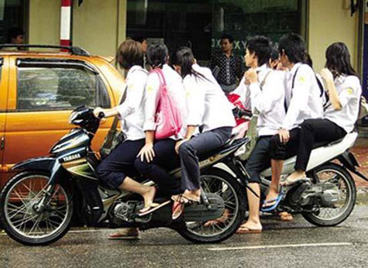

Slide 20
HƯỚNG DẪN VỀ NHÀ
Làm bài tập 15, 18(sgk) và bài tập sbt.
Ôn tập các tính chất của bất đẳng thức:
  Liên hệ giữa thứ tự và phép cộng
  Liên hệ giữa thứ tự và phép nhân
  Hai Quy tắc biến đổi phương trình
Đọc trước bài:
“Bất phương trình bậc nhất một ẩn”

Slide 21
Chân thành cảm ơn quý thầy cô và các em!
Chúc quý thầy cô dồi dào sức khỏe công tác tốt!
Chúc các em luôn chăm ngoan học giỏi

